Slide 1






Chuyển đổi số trong giáo dục phổ thông
TS. Nguyễn Duy Hải
GĐ TT CNTT -Trường ĐHSP Hà Nội

Slide 2
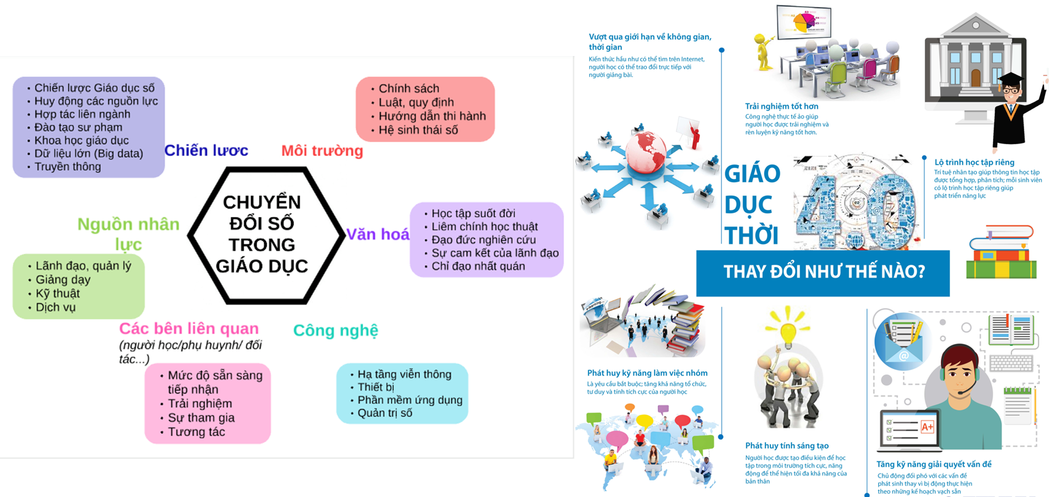
Hệ sinh thái CĐS trong giáo dục phổ thông

Slide 3
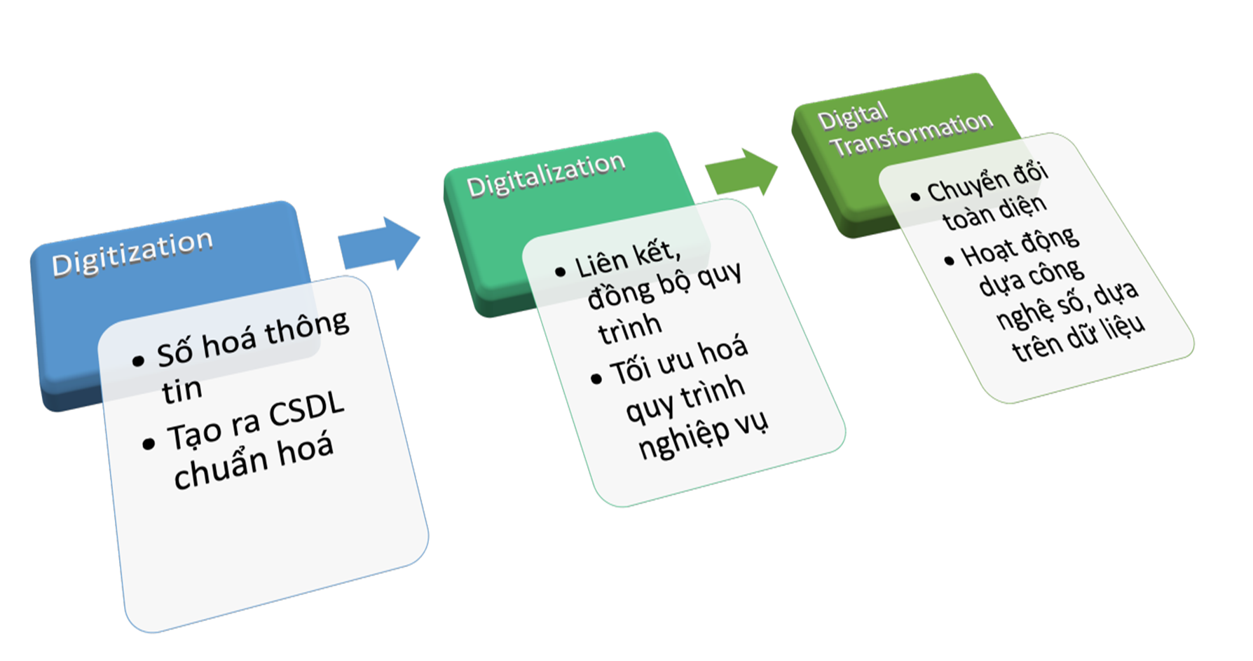
Quá trình chuyển đổi số

Slide 4
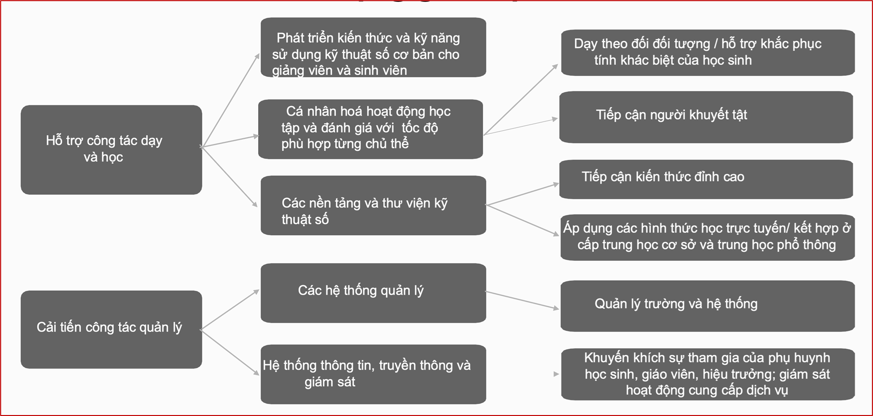
Chuyển đổi số trong giáo dục phổ thông

Slide 5
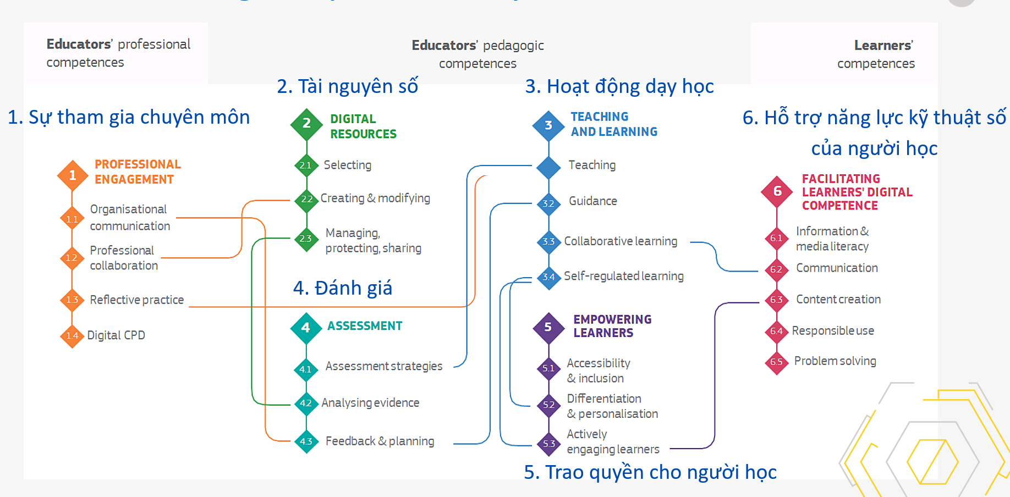
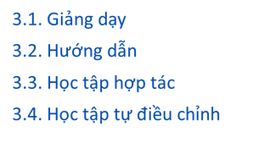
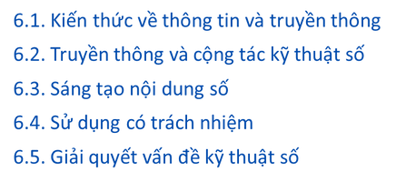
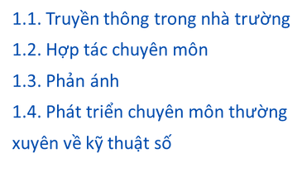
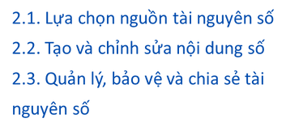
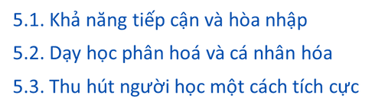
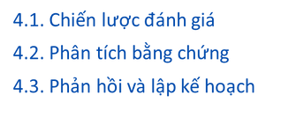
Bộ tiêu chuẩn năng lực số dành cho nhà giáo dục DigCompEdu của Uỷ ban châu Âu

Slide 6
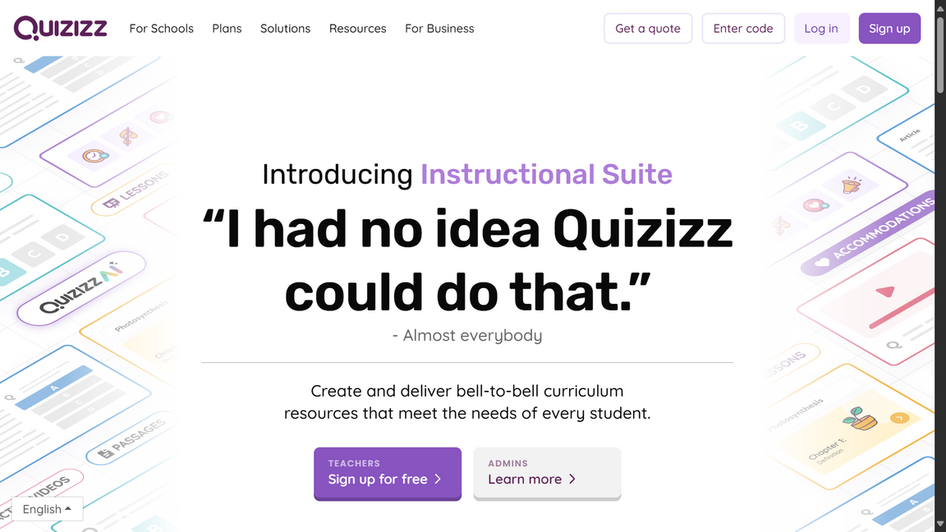

uizizz
in Education
Quizizz is a quiz and interactive lesson tool

Slide 7


Nội dung
01
Giới thiệu phần mềm Quizizz.
02
Lợi ích của Quizizz trong dạy học
03
Ứng dụng Quizizz trong tổ chức dạy học

Slide 8
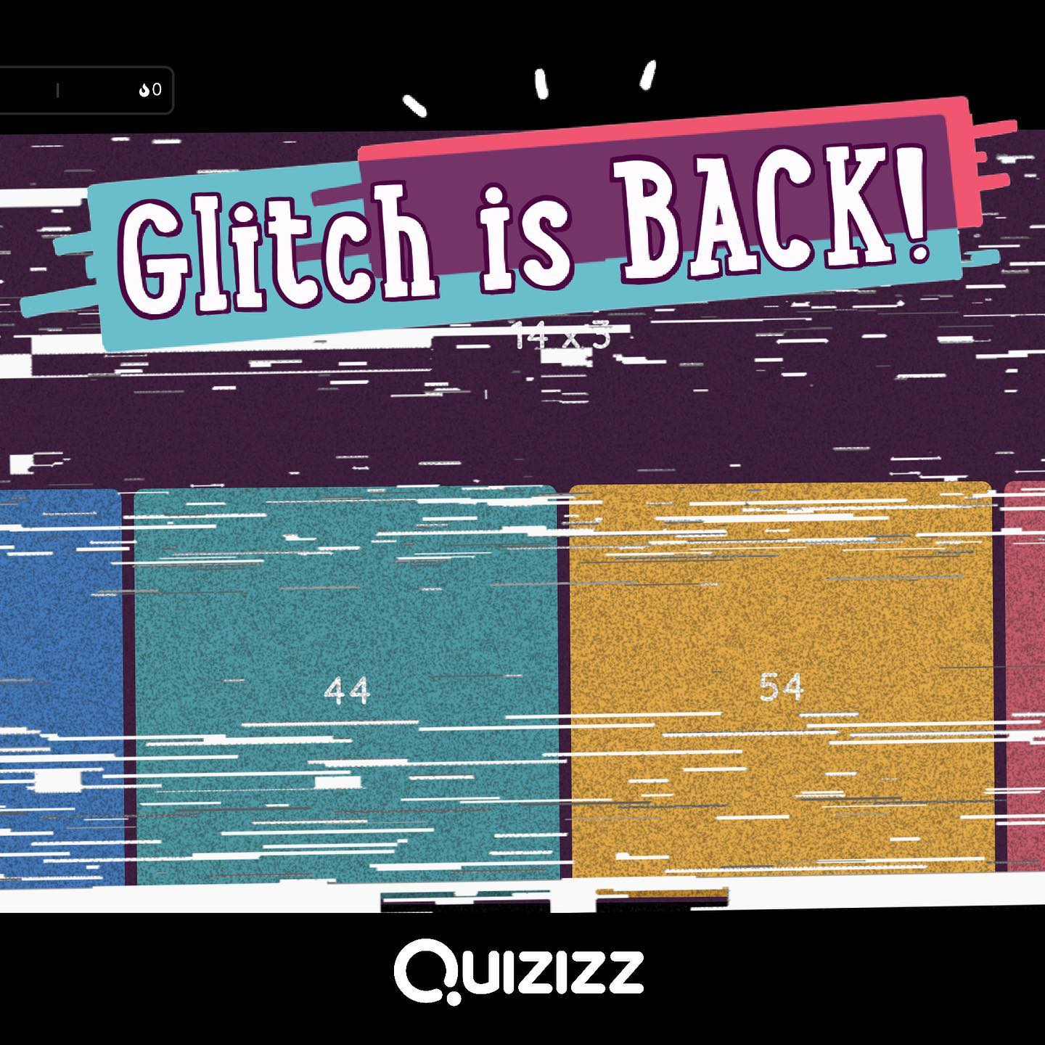
1. Giới thiệu phần mềm
uizizz

Slide 9

1.GIỚI THIỆU PHẦN MỀM QUIZIZZ
Quizizz là một nền tảng học tập tương tác kết hợp trò chơi, tập trung vào việc xây dựng các câu hỏi/đố để đánh giá quá trình học của học sinh.
Có khả năng theo dõi tiến độ, báo cáo kết quả và tích hợp dễ dàng với các công cụ giáo dục khác, giúp làm tăng sự hứng thú học tập của học sinh.
Quizizz có thể được sử dụng để tạo các bài học tương tác, thăm dò ý kiến, khảo sát và câu đố, giúp giáo viên đánh giá học sinh trong lớp hoặc ngoài giờ học.

Slide 10
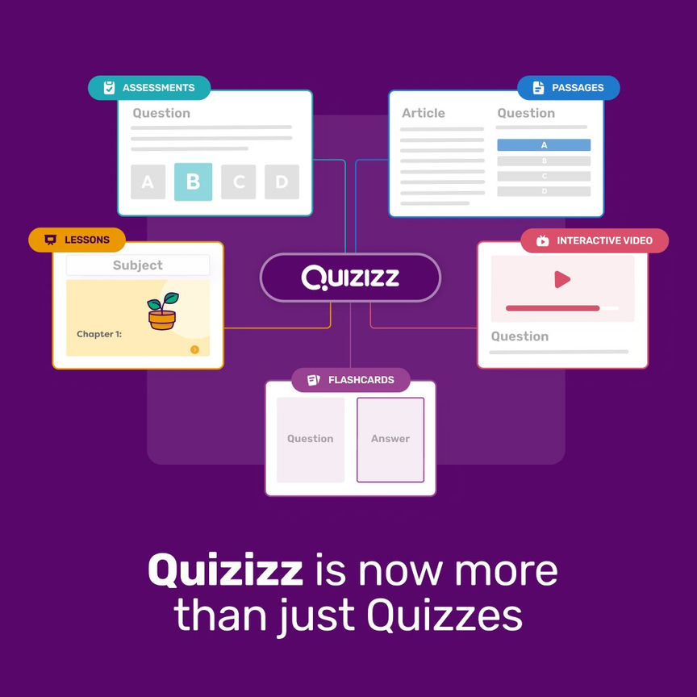



Các tính năng chính phục vụ dạy học
Tạo nội dung với Quizizz
Hỗ trợ nhiều định dạng câu hỏi
Câu đố trực tiếp
Tùy chỉnh câu hỏi linh hoạt
Thư viện Quizizz phong phú
uizizz

Slide 11
2. Lợi ích của Quizizz trong dạy học
uizizz

Slide 12
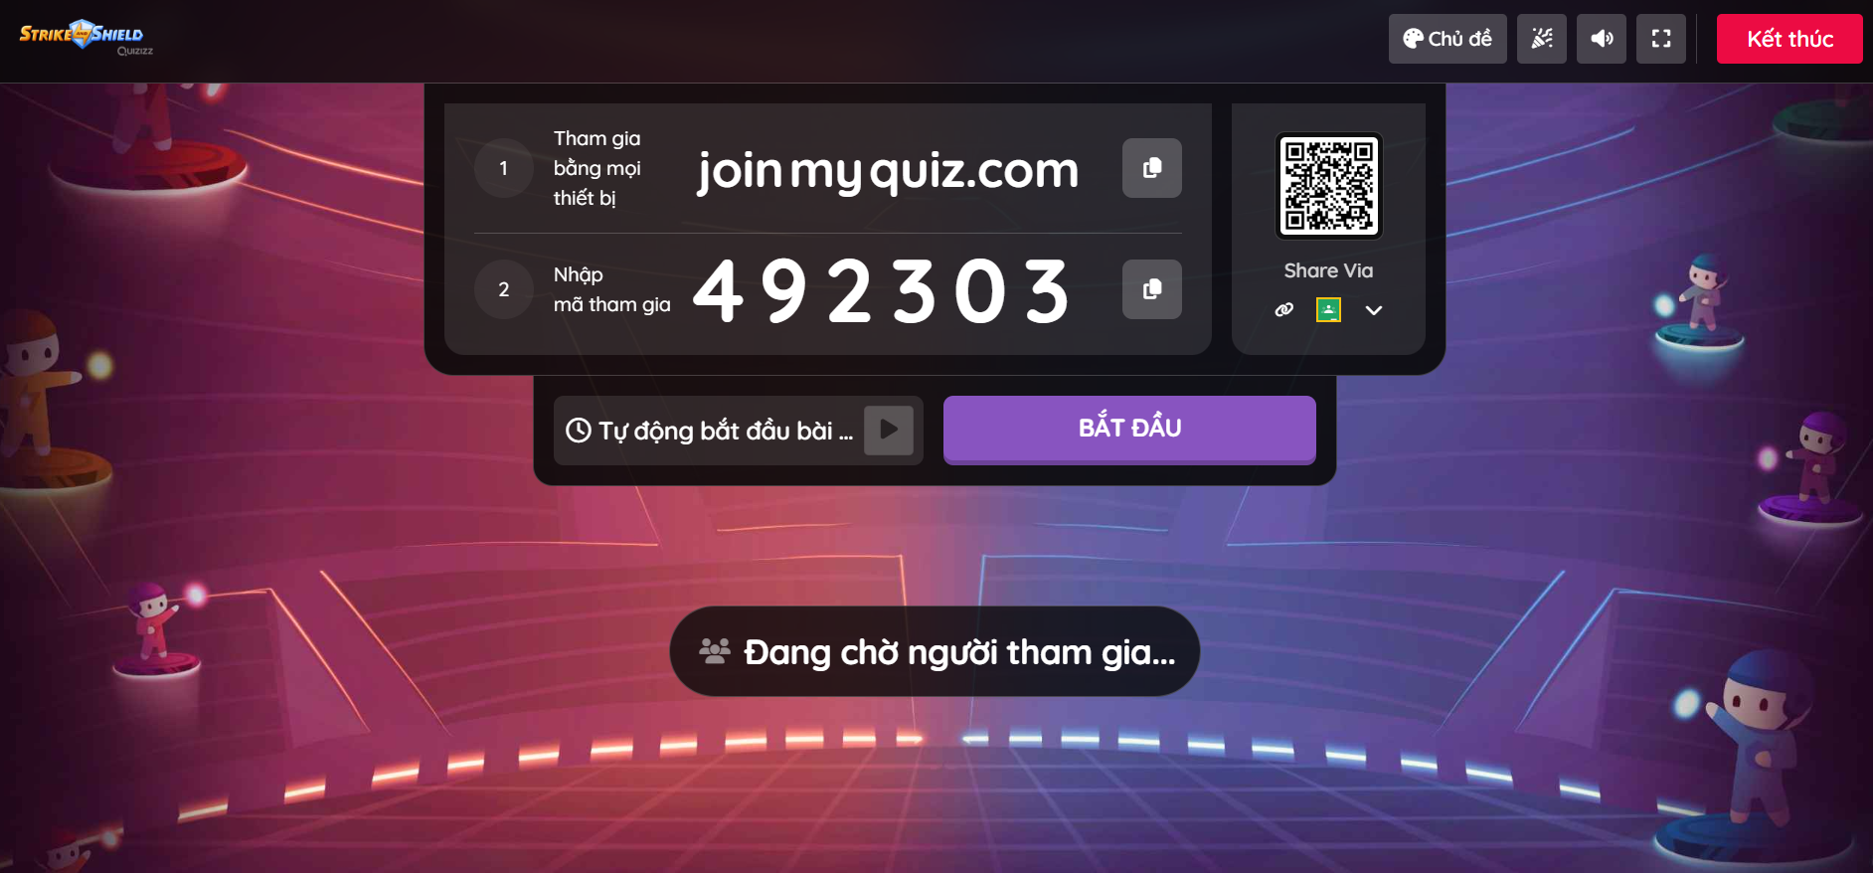
Những lợi ích của Quizizz trong dạy học
Tăng cường sự tham gia và hứng thú của học sinh
Học tập thông qua trò chơi
Cá nhân hóa học tập
Dễ dàng sử dụng và truy cập
Đa dạng hóa phương pháp giảng dạy
Quản lý lớp học hiệu quả
Thư viện tài nguyên phong phú
Hỗ trợ đánh giá và theo dõi tiến độ học tập
Hỗ trợ truy cập và sử dụng cho mọi đối tượng

Slide 13
3. Ứng dụng Quizizz trong
tổ chức dạy học
uizizz

Slide 14
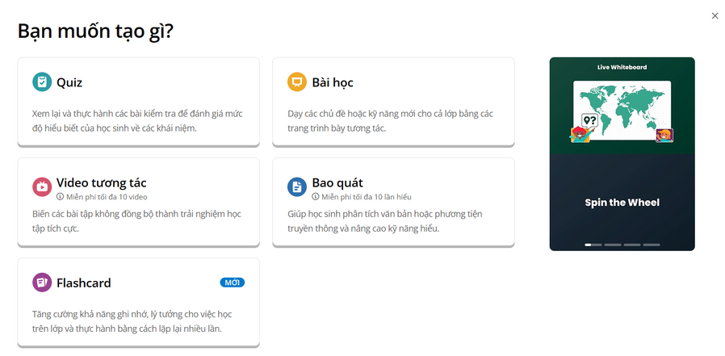
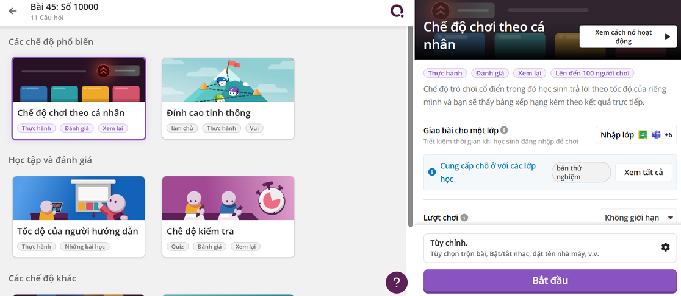
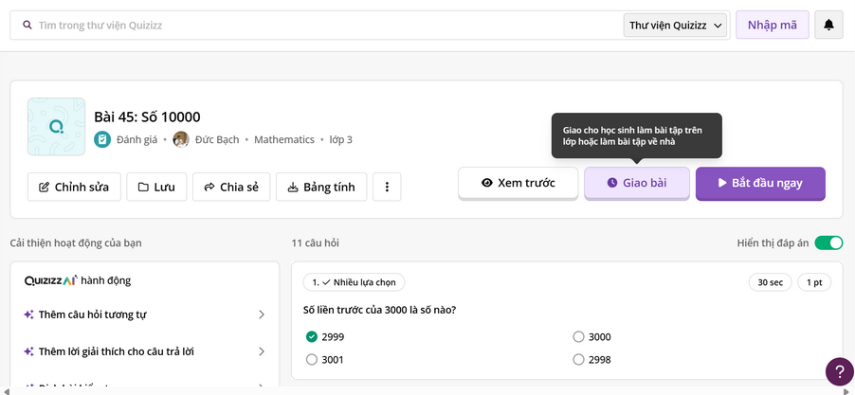
3. ỨNG DỤNG QUIZIZZ TRONG
TỔ CHỨC DẠY HỌC
Trước khi lên lớp
Trong khi lên lớp
Sau khi lên lớp

Slide 15
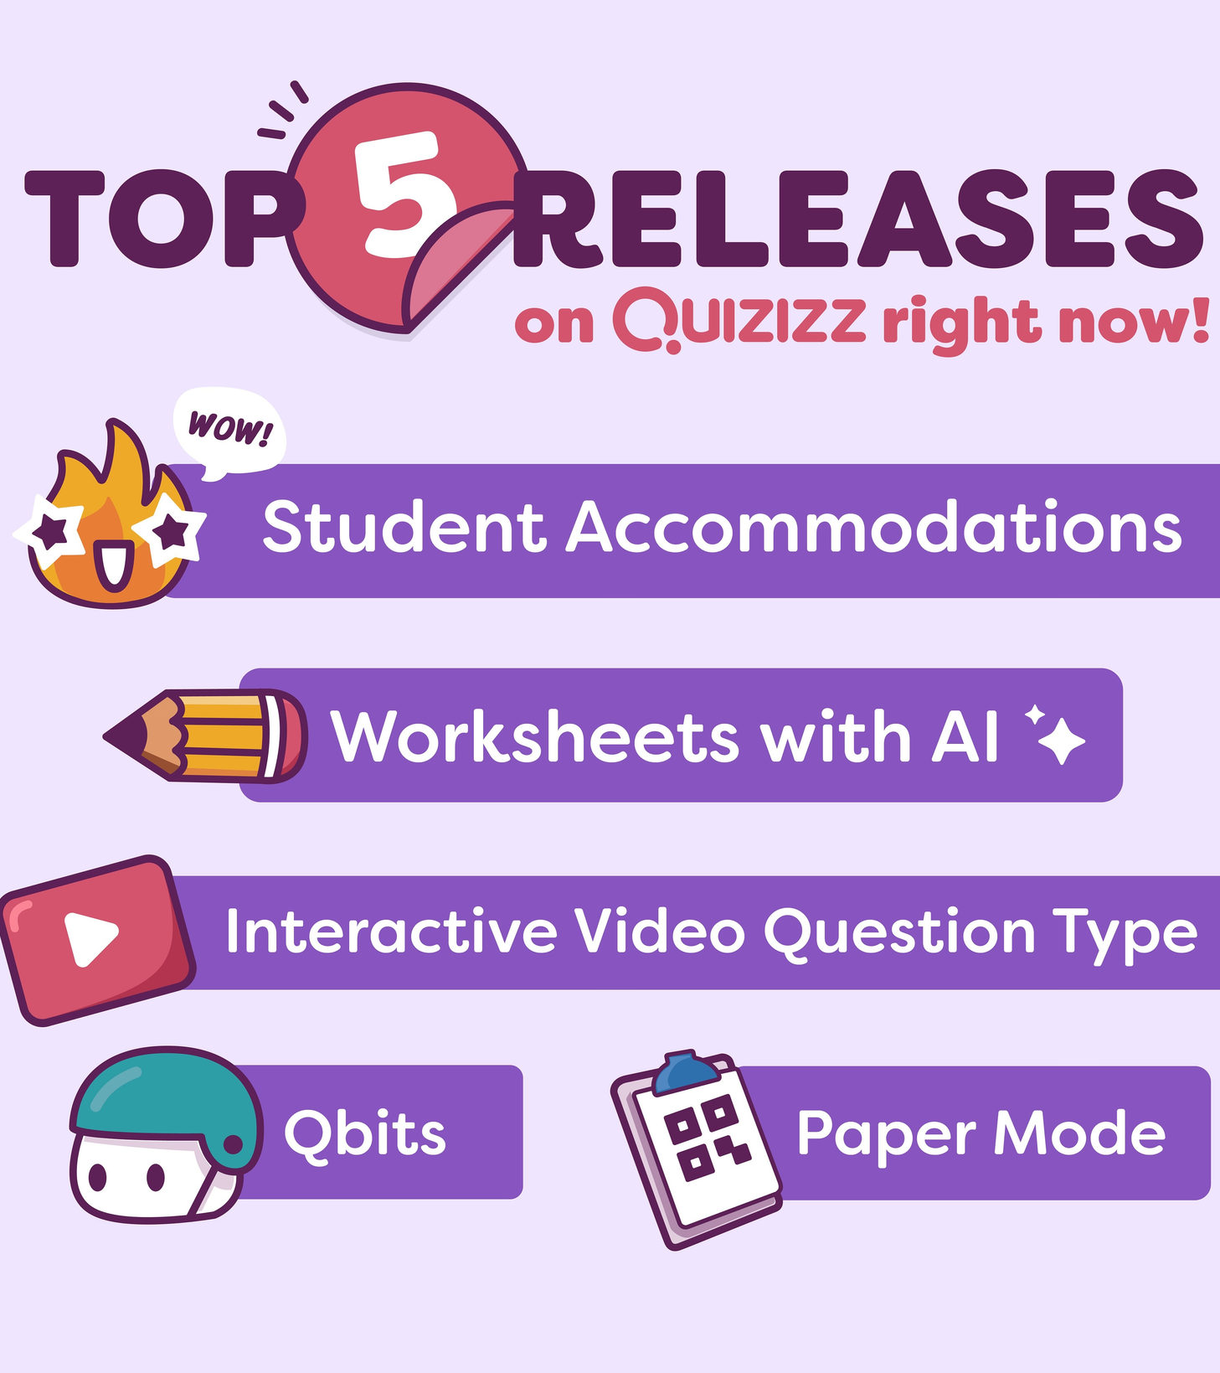
Trước khi lên lớp
Xây dựng kế hoạch bài dạy định hướng kết hợp Quizizz
Thiết kế câu hỏi: Tạo mới, import từ bảng tính câu hỏi hoặc tạo bằng AI.

Slide 16


XÂY DỰNG KẾ HOẠCH BÀI DẠY
ĐỊNH HƯỚNG KẾT HỢP QUIZIZZ
Lựa chọn hoạt động học tập để sử dụng Quizizz (Hoạt động khởi động, hình thành kiến thức, luyện tập và vận dụng.)
Chuẩn bị bộ câu hỏi phù hợp với nội dung, mục tiêu và thời gian giảng dạy.
Khởi tạo Quiz trên Quizizz với số lượng, loại câu hỏi đã chuẩn bị trước.

Slide 17
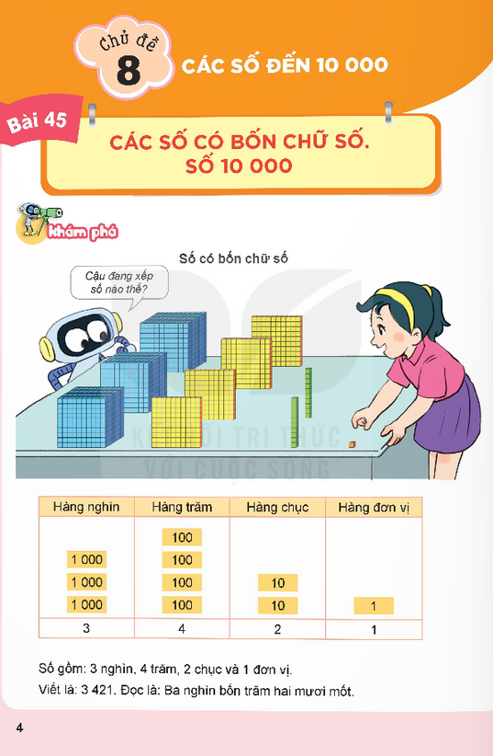
Ví dụ KHBD: Toán lớp 3 - Bài 45: Số 10 000
Hoạt động sử dụng Quizizz: Hoạt động khởi động
Nội dung: 10 câu hỏi trắc nghiệm
Mục tiêu: Tạo tâm thế hứng thú, kiểm tra kiến thức cũ
Hình thức: Trực tiếp - Sử dụng Q-card (Chế độ giấy)
Thời gian dự kiến: 5 phút.

Slide 18
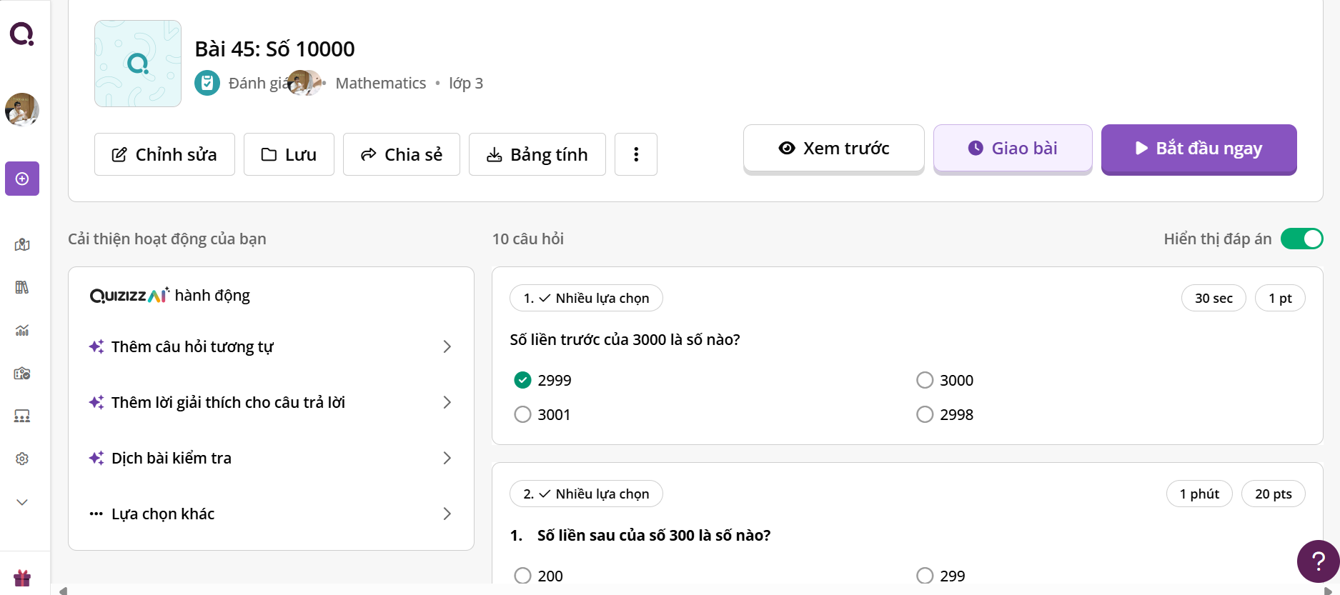
Hình 1: Bộ câu hỏi sau khi đã được khởi tạo hoàn tất
Notes:
Giáo viên sử dụng Quizizz còn được tiếp cận với một thư viện phong phú các trò
chơi, bài học và câu đố đã được tạo sẵn với nhiều chủ đề và cấp độ khác nhau có thể sử
dụng để tổ chức dạy học trên lớp. Hơn nữa, Quizizz còn cung cấp hệ thống chấm điểm
tích hợp tiện lợi trong việc đánh giá và tạo ra các báo cáo dữ liệu, giúp giáo viên có thể
thấy rõ học sinh đang tương tác với bài học và kết quả. Quizizz không chỉ đơn thuần là
một công cụ hỗ trợ giảng dạy mà còn là một giải pháp toàn diện giúp nâng cao hiệu quả
học tập và sự tham gia của học sinh trong quá trình học tập.

Slide 19

Trong khi lên lớp
Tổ chức hoạt động: Tạo trò chơi
Hướng dẫn học sinh tham gia vào hoạt động qua trực tuyến hoặc trực tiếp (phù hợp với điều kiện cơ sở)
Báo cáo kết quả, nhận xét và khen thưởng.

Slide 20
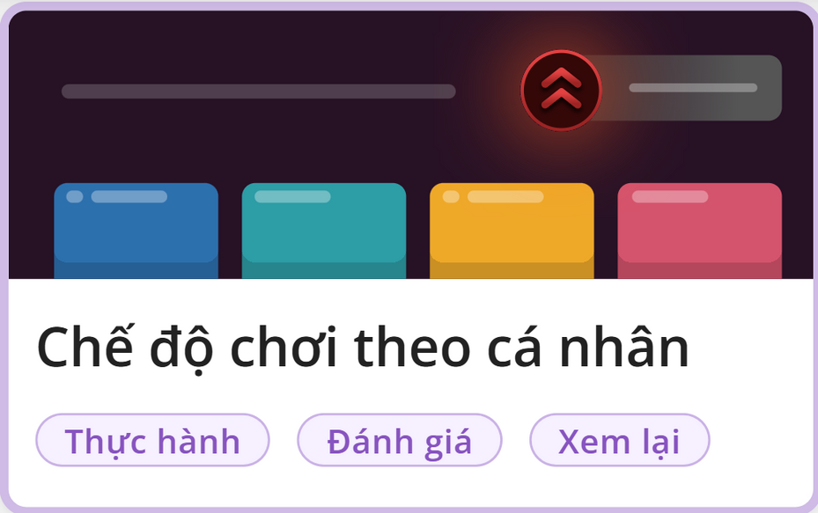
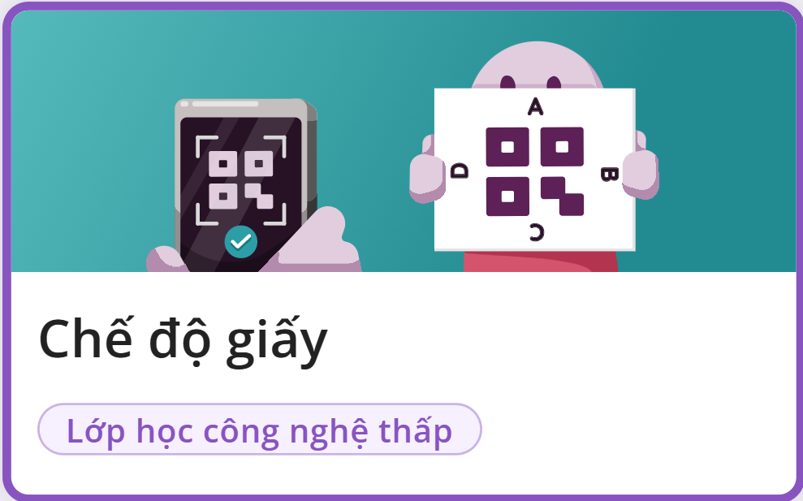
Cách thức HS tham gia vào hoạt động
Trực tuyến (Online)
Trực tiếp (Offline)
HS sẽ truy cập vào ứng dụng Quizizz bằng máy tính hoặc điện thoại cá nhân có kết nối internet và nhập mã theo hướng dẫn của giáo viên
HS sẽ được giáo viên phát một tờ phiếu gọi là
Q-Card, hướng xoay của tờ phiếu này sẽ là
đáp án của câu hỏi

Slide 21
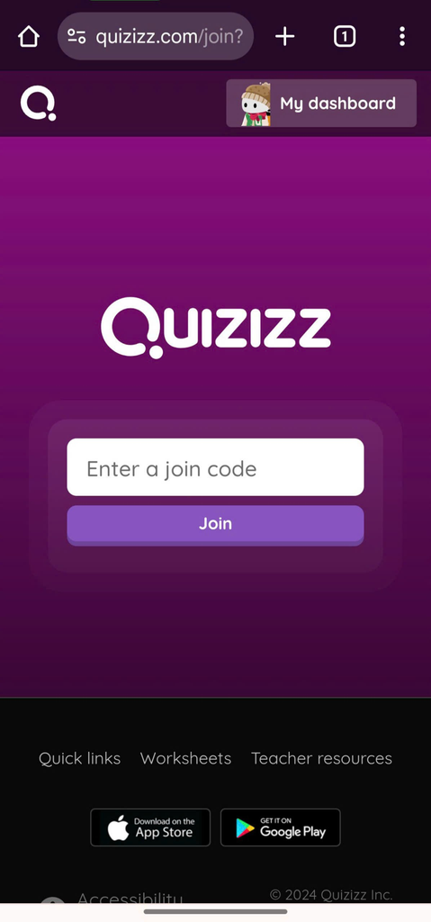
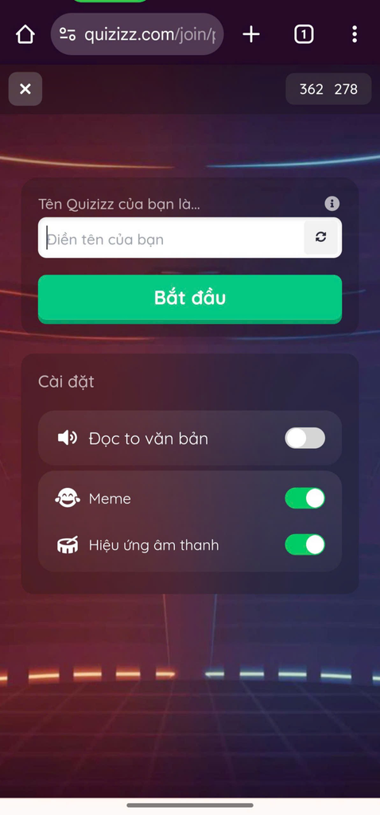
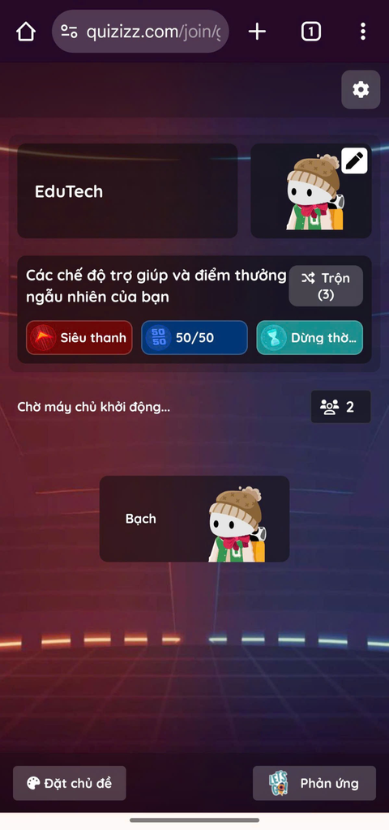
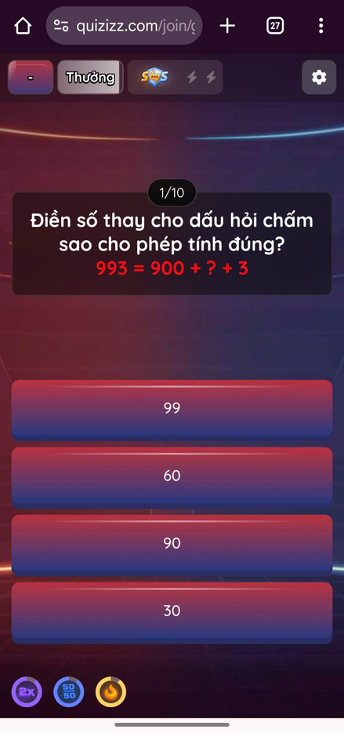
Tham gia hoạt động trực tuyến

Slide 22
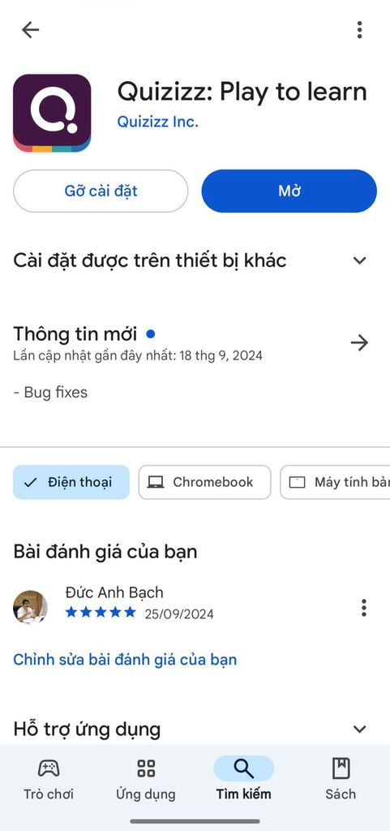
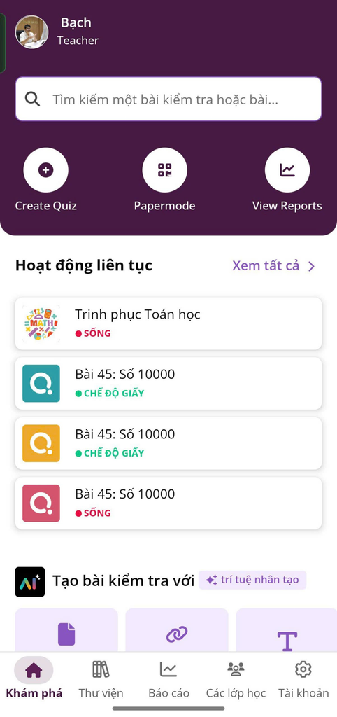
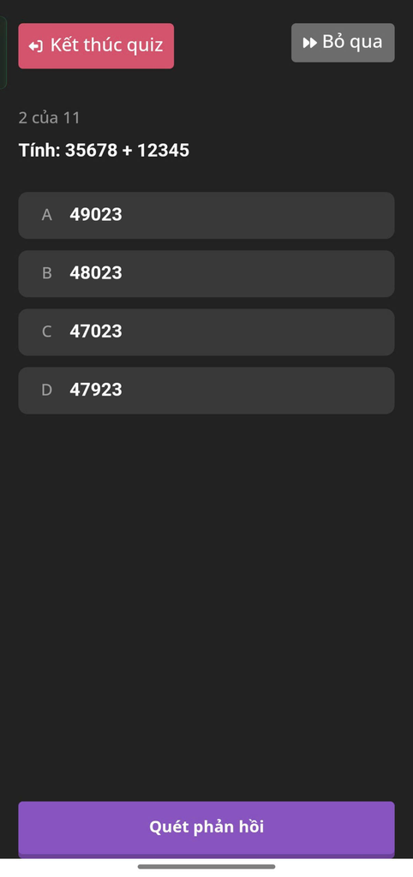
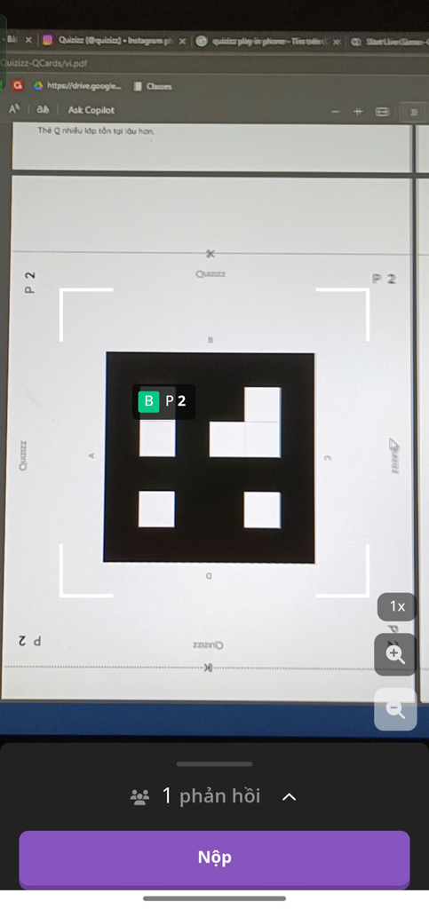
Tham gia hoạt động trực tiếp (Giáo viên)

Slide 23
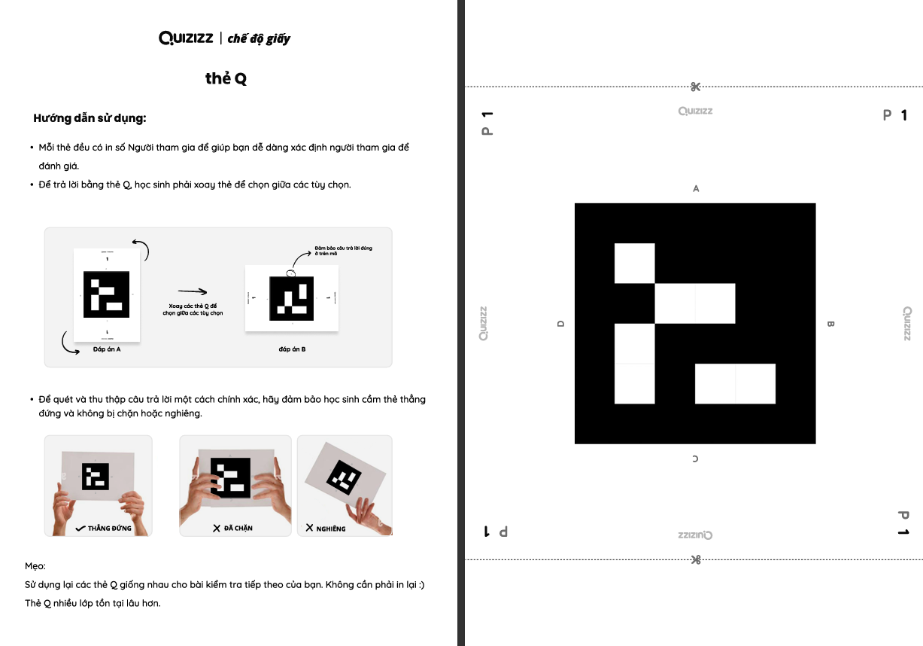
Tham gia hoạt động trực tiếp (Học sinh)

Slide 24

Tổ chức thực hiện
Bước 1: Giáo viên giao nhiệm vụ
GV tổ chức trò chơi “Ai nhanh ai đúng”
GV phát cho cả lớp phiếu trả lời trắc nghiệm theo quy chuẩn Quizizz (Q CARD).
GV hướng dẫn học sinh sử dụng phiếu (Câu trả lời đúng sẽ quay đáp án lên trên cùng và giáo viên sẽ sử dụng điện thoại để quét câu trả lời)

Slide 25

Tổ chức thực hiện
Bước 2: Thực hiện nhiệm vụ
GV sử dụng màn chiếu để chiếu câu hỏi đã chuẩn bị từ trước trên Quizizz.
Học sinh sẽ dơ phiếu theo đáp án mà HS cho là đúng.
GV sử dụng điện thoại để quét câu trả lời cho cả lớp.
Chỉ số đáp án sẽ được thể hiện lên trên màn hình.

Slide 26


Tổ chức thực hiện
Bước 3: Tổ chức đánh giá kết quả
Khi hoạt động khởi động kết thúc, GV có thể kiểm tra kết quả của các bạn.
Giải thích lại một số câu hỏi mà các bạn trả lời sai (nếu có).

Slide 27

Tổ chức thực hiện
Bước 4: Kết luận
GV tổng kết trò chơi, nhận xét và tuyên dương các bạn.
Sau khi đã đạt được mục tiêu hoạt động, GV dẫn dắt vào bài mới

Slide 28
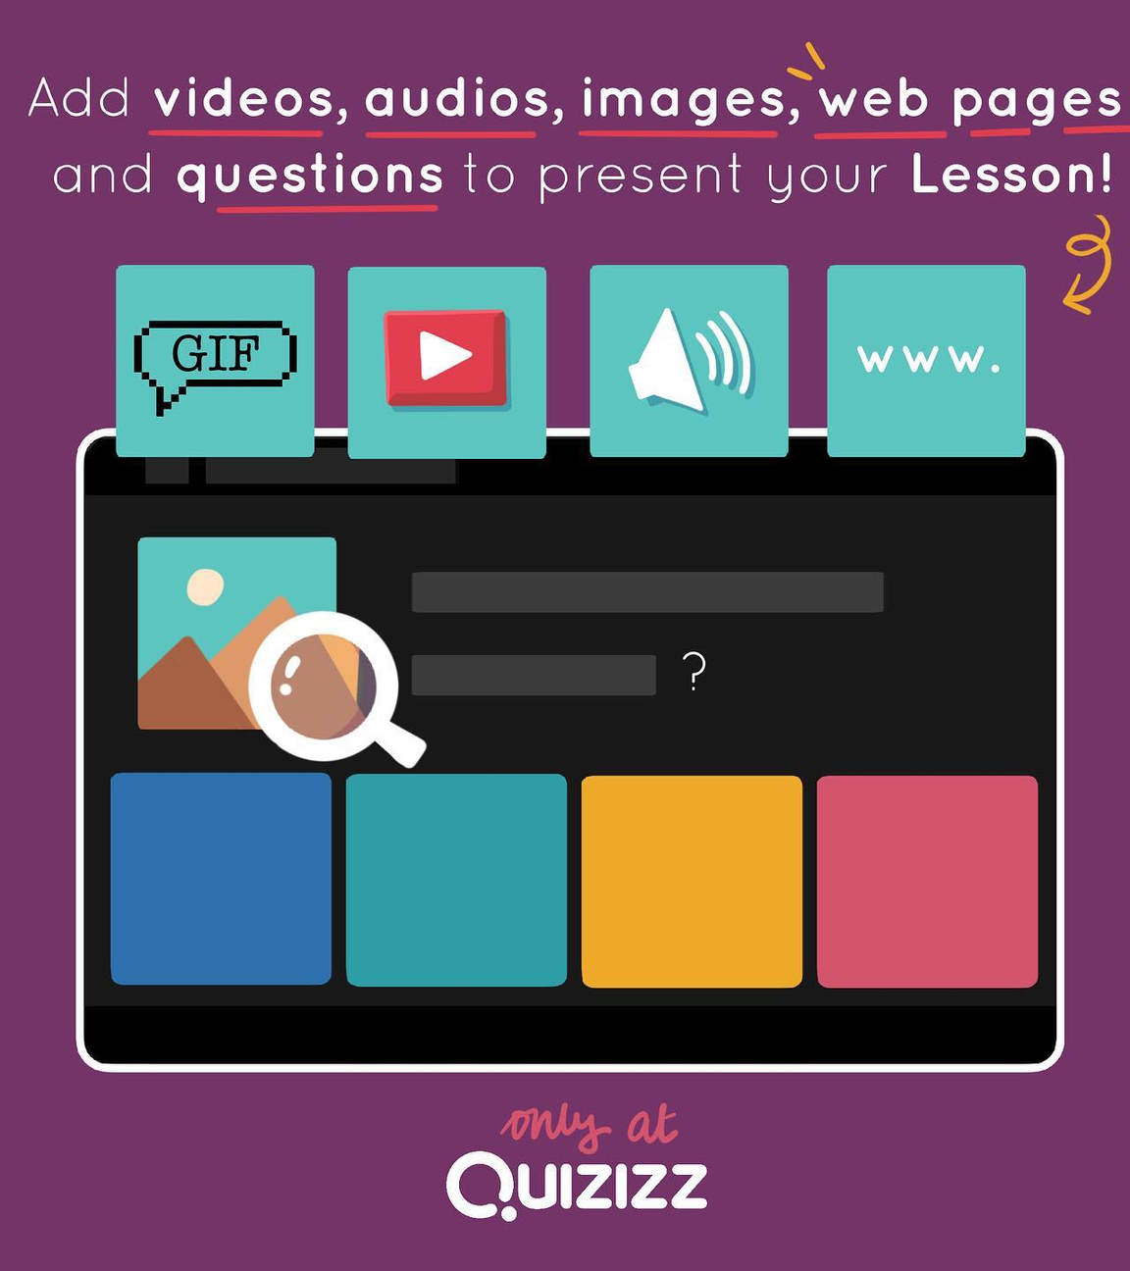
Sau khi lên lớp
Tạo bài tập/bài kiểm tra theo các mức độ (nhận biết, thông hiểu, vận dụng, vận dụng cao)
Giao bài tập qua mã Code phòng học google classroom, mircrosoft team, ...
Nhận xét, phẩn hồi kết quả.

Slide 29
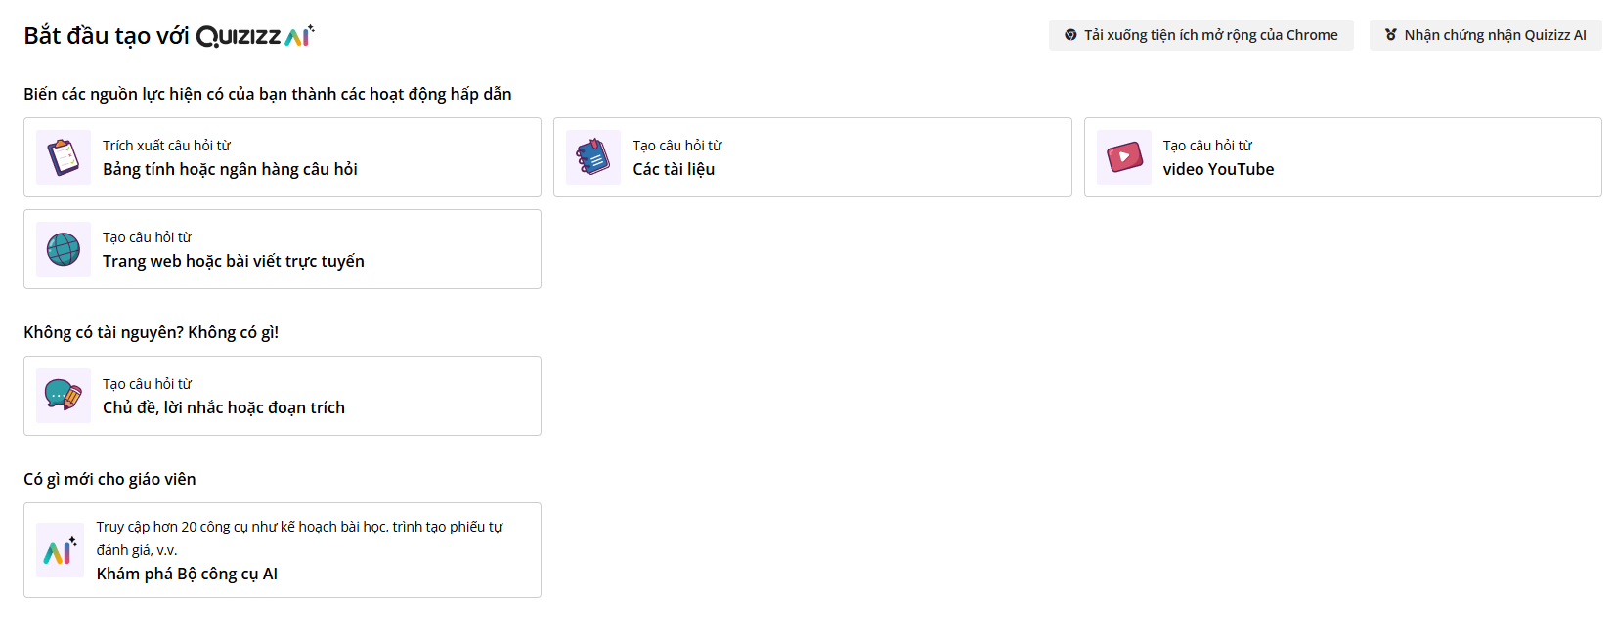

Tạo bài tập cho học sinh
Tạo bài tập, bài kiểm tra sử dụng Quizizz AI hỗ trợ

Slide 30
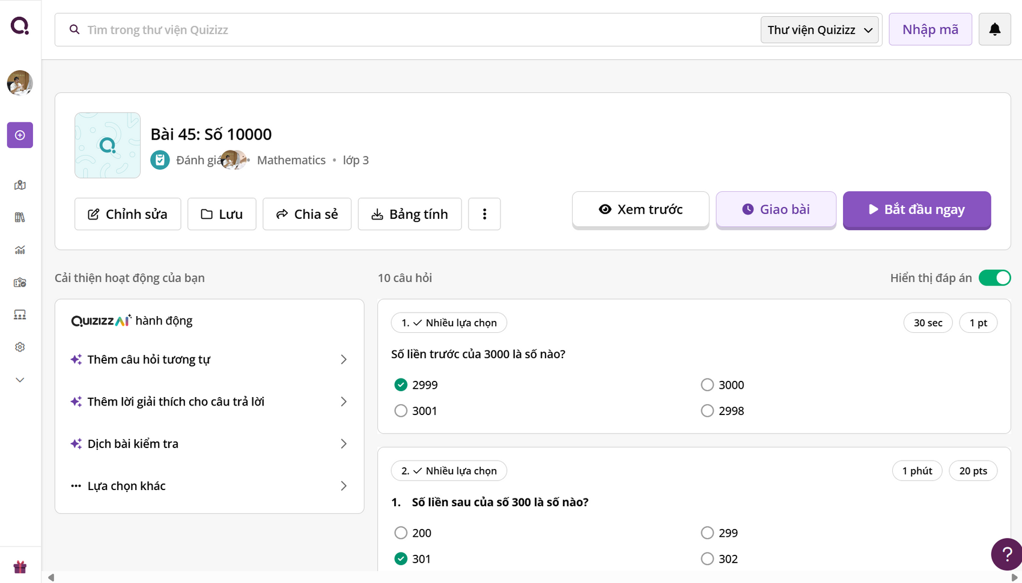
Giao bài tập

Slide 31
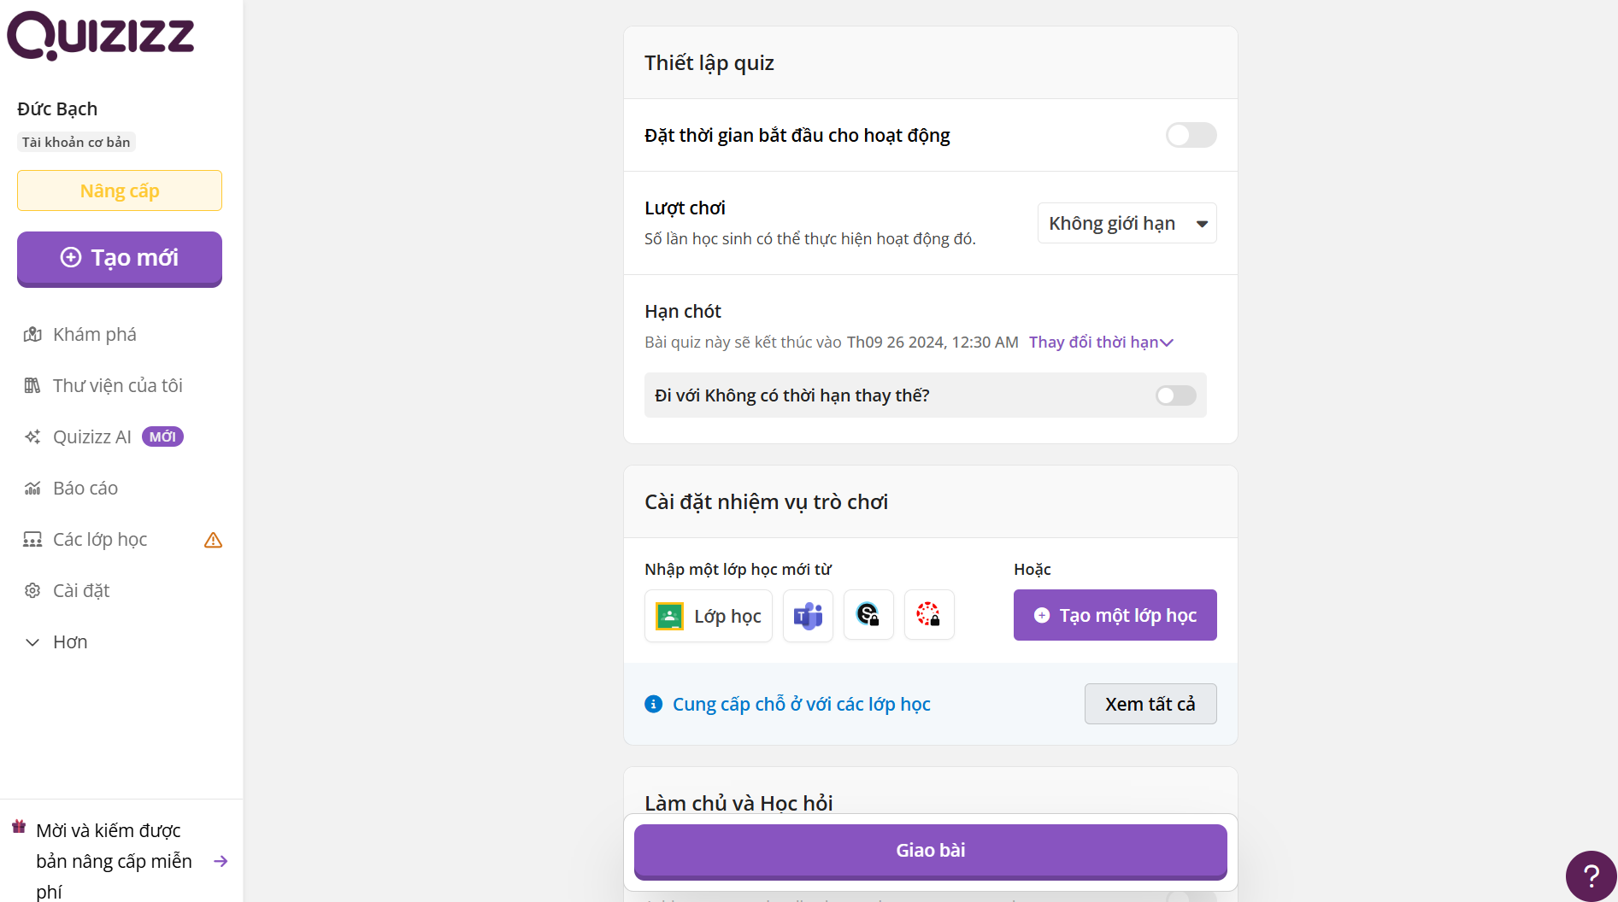
Gửi bài tập đến lớp học

Slide 32
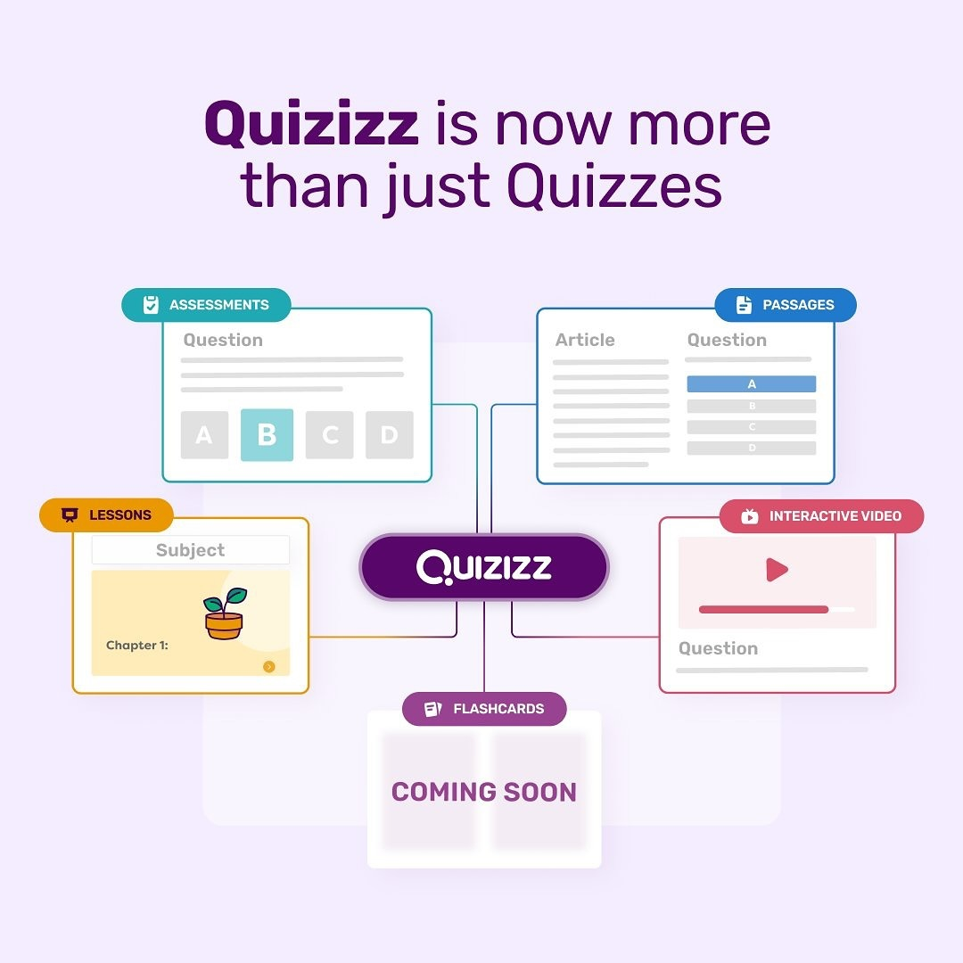
Sử dụng dữ liệu để cải thiện phương pháp giảng dạy
Dựa trên kết quả phân tích, giáo viên điều chỉnh phương pháp giảng dạy sao cho phù hợp với nhu cầu và khả năng của từng đối học sinh. Ví dụ cung cấp các bài luyện tập, bổ sung thêm kiến thức đối với các em kết quả còn chưa cao. Hay đưa ra một số dạng bài tập nâng cao cho các em có kết quả tốt để các em luyện tập thêm.

Slide 33
Các vấn đề thường gặp khi sử dụng Quizizz và cách khắc phục
Vấn đề về kết nối Internet: Học sinh hoặc giáo viên gặp khó khăn khi truy cập vào Quizizz do kết nối Internet yếu hoặc không ổn định, chập chờn.
Cách khắc phục Kiểm tra lại kết nối: đảm bảo rằng kết nối Internet ổn định. Có thể khởi động lại modem hay router. Sử dụng mạng dây: nếu có thể sử dụng mạng dây thay vì Wifi để đảm bảo tốc độ và độ ổn định.
uizizz

Slide 34
Các vấn đề thường gặp khi sử dụng Quizizz và cách khắc phục
Vấn đề về đăng nhập: Người dùng không thể đăng nhập vào tài khoản Quizizz do quên mật khẩu hoặc lỗi hệ thống.
Cách khắc phục
Quên mật khẩu: Sử dụng tùy chọn "Quên mật khẩu" trên trang đăng nhập để đặt lại mật khẩu.
Đăng nhập bằng Google: Nếu tài khoản Quizizz được liên kết với Google, thử đăng nhập bằng tài khoản Google.
Liên hệ hỗ trợ: Nếu vẫn gặp vấn đề, liên hệ với bộ phận hỗ trợ của Quizizz để được trợ giúp.
uizizz

Slide 35
Các vấn đề thường gặp khi sử dụng Quizizz và cách khắc phục
Không hiển thị câu hỏi/đáp án: Câu hỏi hoặc đáp án không hiển thị đầy đủ hoặc bị lỗi hiển thị.
Cách khắc phục
Cập nhật trình duyệt: Đảm bảo rằng trình duyệt web của bạn đã được cập nhật lên phiên bản mới nhất.
Xóa bộ nhớ cache: Xóa bộ nhớ cache và cookie của trình duyệt để loại bỏ các dữ liệu cũ chưa được xóa bỏ hết có thể gây xung đột.
Thử trình duyệt khác: Nếu vấn đề vẫn tiếp diễn, thử sử dụng trình duyệt khác để truy cập Quizizz.
uizizz

Slide 36
Các vấn đề thường gặp khi sử dụng Quizizz và cách khắc phục
Vấn đề về chia sẻ và phản hồi Quiz: Khó khăn trong việc chia sẻ quiz và thu thập phản hồi từ học sinh
Cách khắc phục
Hướng dẫn rõ ràng: Đảm bảo rằng học sinh được hướng dẫn rõ ràng về cách tham gia quiz, bao gồm mã tham gia và thời gian thực hiện.
Sử dụng chế độ bài tập: Sử dụng chế độ bài tập (Homework mode) để học sinh có thể hoàn thành quiz theo lịch trình cá nhân, thay vì chỉ giới hạn trong lớp học.
Theo dõi tiến độ: Sử dụng các công cụ theo dõi tiến độ của Quizizz để giám sát việc hoàn thành của học sinh và cung cấp phản hồi kịp thời.
uizizz

Slide 37


CẢM ƠN!

